Slide 1

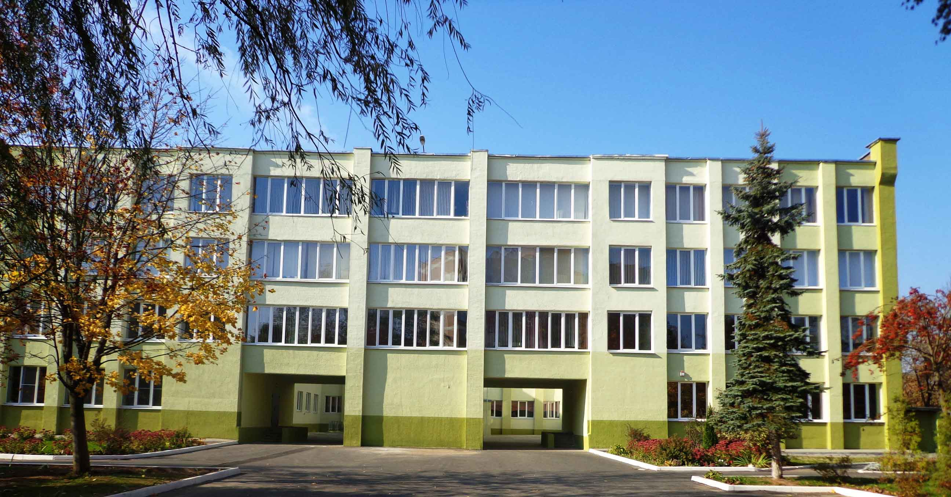
Организация образовательного процесса при реализации образовательных программ специального образования в государственном учреждении образования «Заславская средняя школа №2 им. М.К. Путейко»
Заместитель директора по учебной работе
Валентина Антоновна Беленкевич

Slide 2
1998 год – в школе открыт первый специальный класс для детей с нарушениями в развитии.
2011 год – школа стала опорной по организации интегрированного обучения и воспитания в Минском районе.

Slide 3
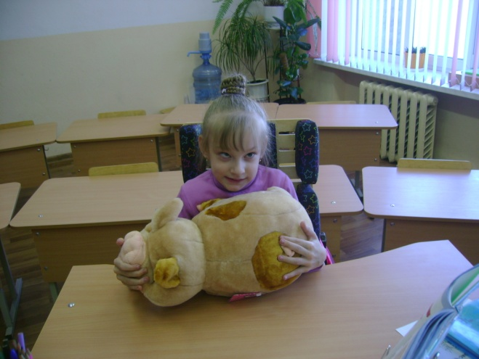
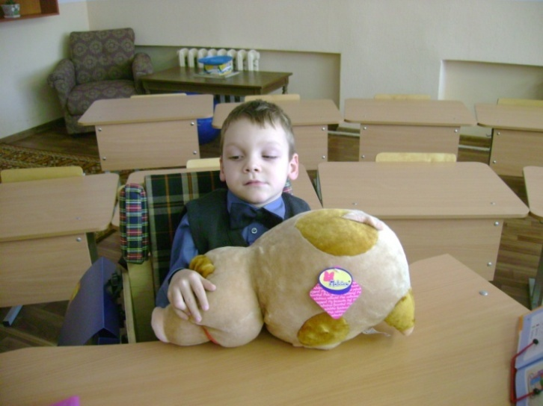
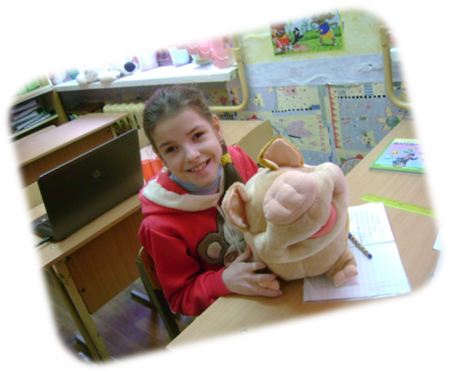
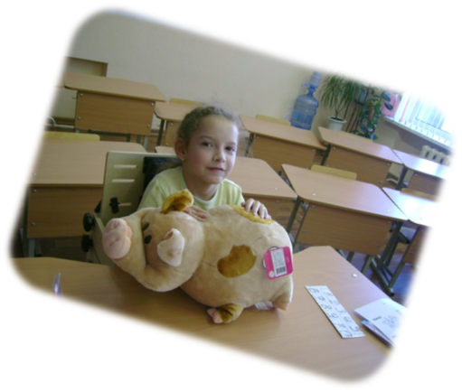
школа для всех
1 сентября 2013 года школа открыла класс для детей с нарушениями функций опорно-двигательного аппарата

Slide 4
Организация образовательного процесса в 2021/2022 учебном году
Специальный класс для детей с нарушениями функций опорно-двигательного аппарата – 2 учащихся;
Восемь классов интегрированного обучения и воспитания – 22 учащихся;
Пункт коррекционно-педагогической помощи – 41учащийся;
Организация обучения на дому –
7 учащимся.

Slide 5
Классы интегрированного обучения и воспитания
1 «А» класс (1 учащийся) - учебный план I класса первого отделения вспомогательной школы (вспомогательной школы-интерната) для детей с интеллектуальной недостаточностью;
1 «Б» класс (1 учащийся) – учебный план I класса специальной общеобразовательной школы (общеобразовательной школы-интерната) для детей с нарушениями психического развития (трудностями в обучении);
1 «В» класс (3 учащихся) – 2 учащихся учебный план II класса специальной общеобразовательной школы (общеобразовательной школы-интерната) для детей с нарушениями психического развития (трудностями в обучении);
1 учащийся – учебный план II класса специальной общеобразовательной школы (общеобразовательной школы-интерната) для детей с тяжелыми нарушениями речи;
1 «Г» класс (2 учащихся) – 1 учащийся учебный план I класса специальной общеобразовательной школы (общеобразовательной школы-интерната) для детей с тяжелыми нарушениями речи;
1 учащийся – учебный план I класса специальной общеобразовательной школы (общеобразовательной школы-интерната) для детей с нарушениями психического развития (трудностями в обучении);

Slide 6
Классы интегрированного обучения и воспитания
2 «Д» класс (4 учащихся) – 3 учащихся учебный план III класса специальной общеобразовательной школы (общеобразовательной школы-интерната) для детей с тяжелыми нарушениями речи;
1 учащийся учебный план III класса первого отделения вспомогательной школы (вспомогательной школы-интерната) для детей с интеллектуальной недостаточностью;
3 «Г» класс ( 3 учащихся) – 2 учащихся учебный план IV класса специальной общеобразовательной школы (общеобразовательной школы-интерната) для детей с тяжелыми нарушениями речи;
1 учащийся учебный план IV класса специальной общеобразовательной школы (общеобразовательной школы-интерната) для детей с нарушениями психического развития (трудностями в обучении);
3 «В» класс (1 учащийся) - учебный план IV класса первого отделения вспомогательной школы (вспомогательной школы-интерната) для детей с интеллектуальной недостаточностью;

Slide 7
Классы интегрированного обучения и воспитания
4 «Б» класс (6 учащихся) – 1 учащийся учебный план V класса специальной общеобразовательной школы (общеобразовательной школы-интерната) для детей с тяжелыми нарушениями речи;
5учащихся учебный план V класса специальной общеобразовательной школы (общеобразовательной школы-интерната) для детей с нарушениями психического развития (трудностями в обучении);
4 «Г» класс (1 учащийся) – учебный план IV класса специальной общеобразовательной школы (общеобразовательной школы-интерната) для детей с нарушением слуха I отделение

Slide 8
На дому обучается 7 учащихся:
1 учащийся по учебному плану I класса специальной общеобразовательной школы (специальной общеобразовательной школы-интерната) с для детей с нарушениями психического развития (трудностями в обучении);
1 учащийся по учебному плану III класса центра коррекционно-развивающего обучения и реабилитации для детей с тяжёлыми и (или) множественными физическими и (или) психическими нарушениями;
1 учащийся по учебному плану IV класса первого отделения вспомогательной школы (вспомогательной школы-интерната) для детей с интеллектуальной недостаточностью;
1 учащийся по учебному плану IV класса специальной общеобразовательной школы (общеобразовательной школы-интерната) для детей с тяжелыми нарушениями речи;
1 учащийся по учебному плану VII класса первого отделения вспомогательной школы (вспомогательной школы-интерната) для детей с интеллектуальной недостаточностью;
1 учащийся по учебному плану IX класса первого отделения вспомогательной школы (вспомогательной школы-интерната) для детей с интеллектуальной недостаточностью;
1 учащийся по учебному плану X класса первого отделения вспомогательной школы (вспомогательной школы-интерната) для детей с интеллектуальной недостаточностью;

Slide 9
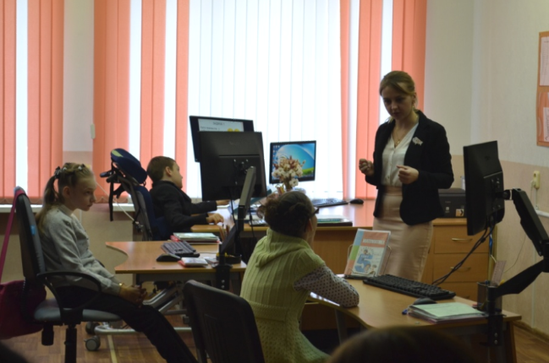
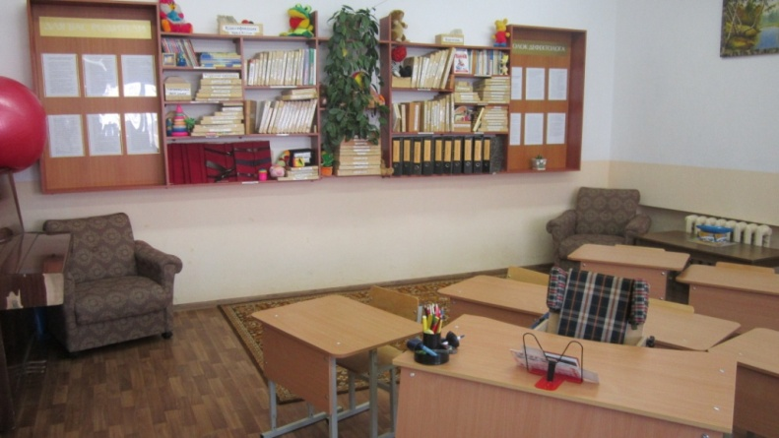
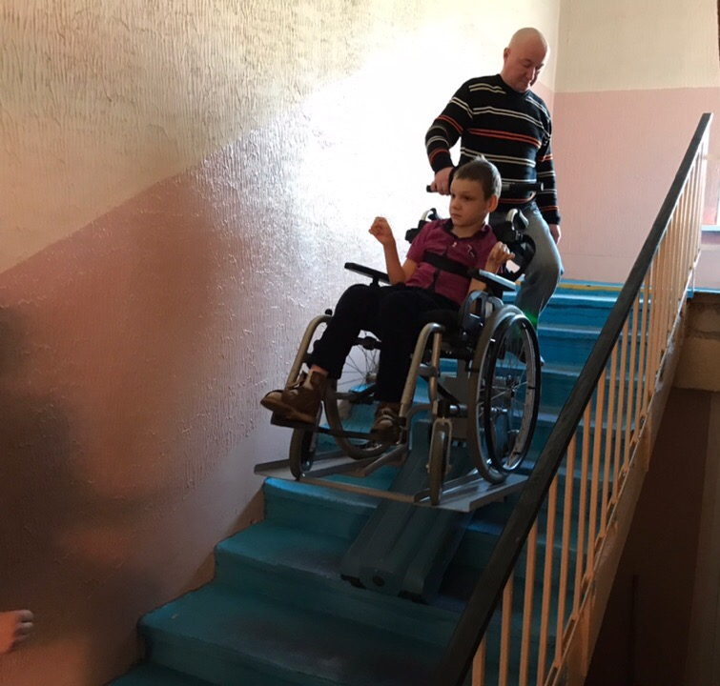
Адаптивное образовательное пространство

Slide 10
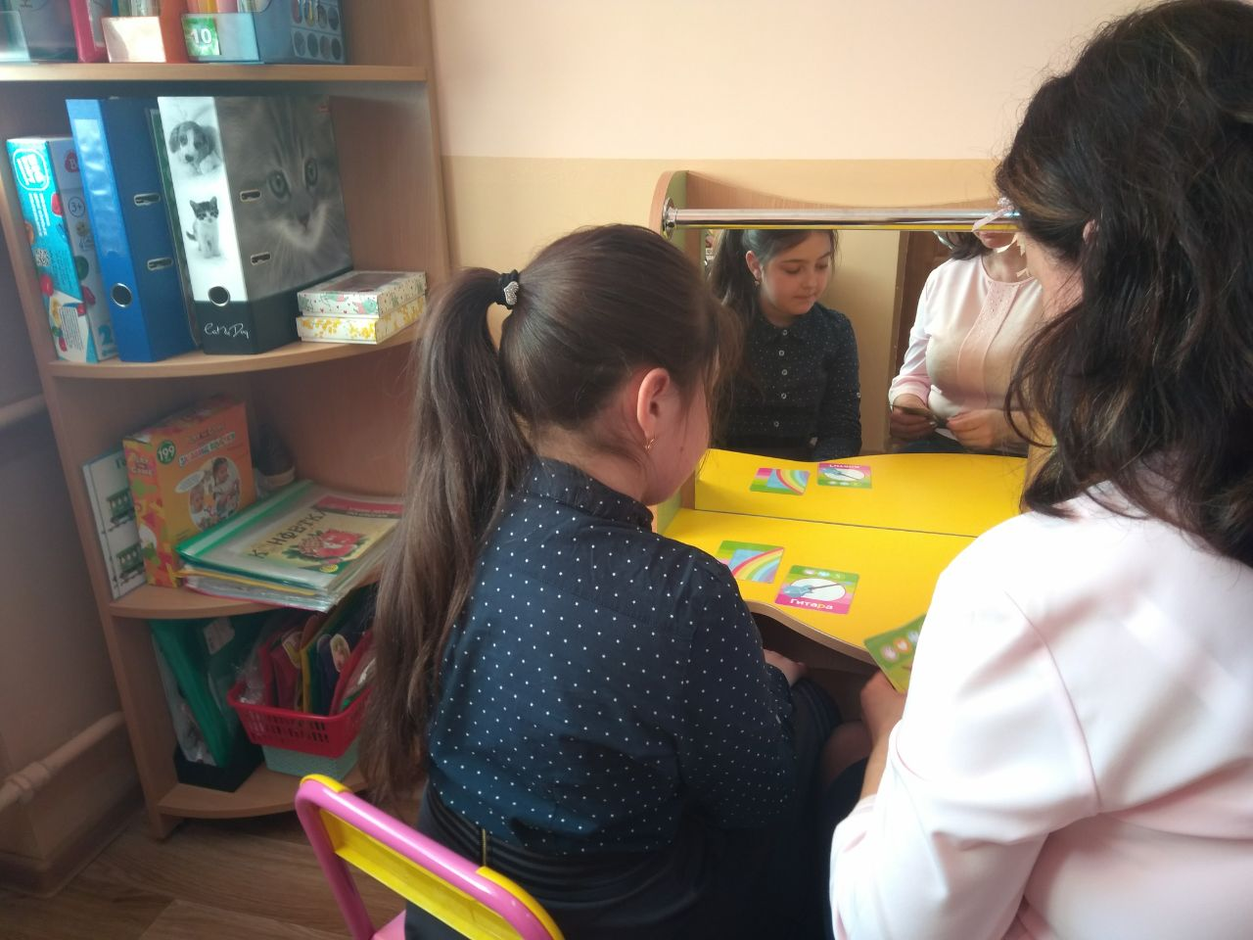
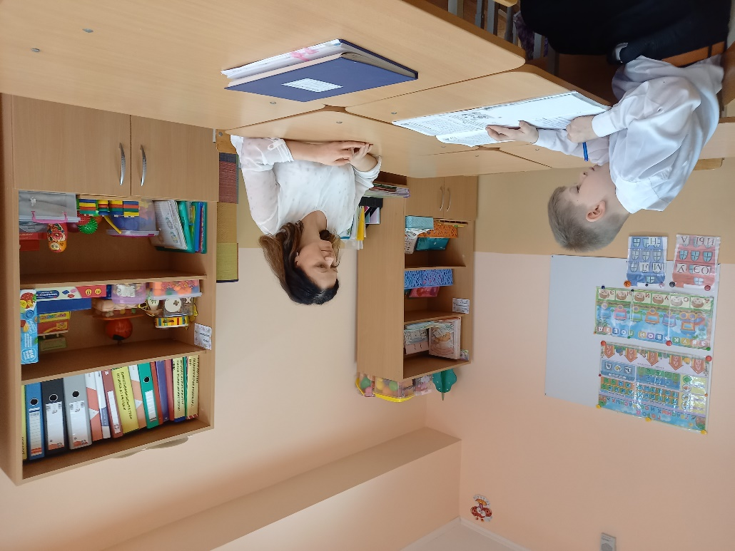
Пункт коррекционно-педагогической помощи

Slide 11
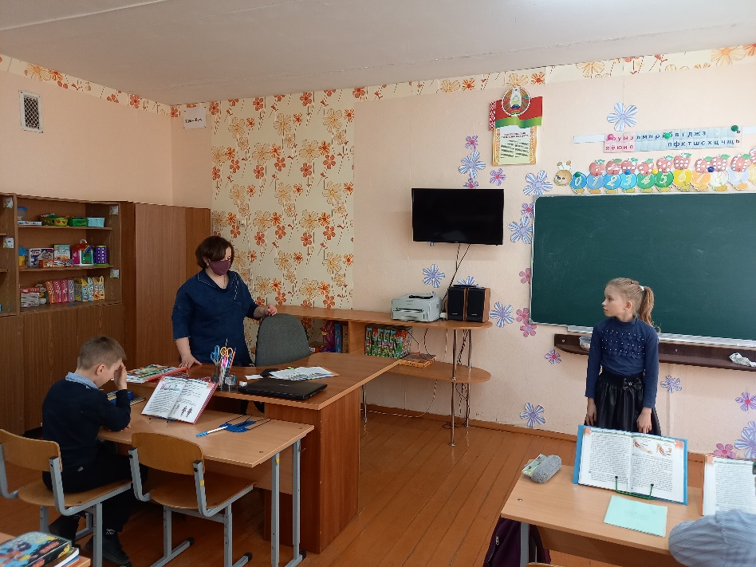
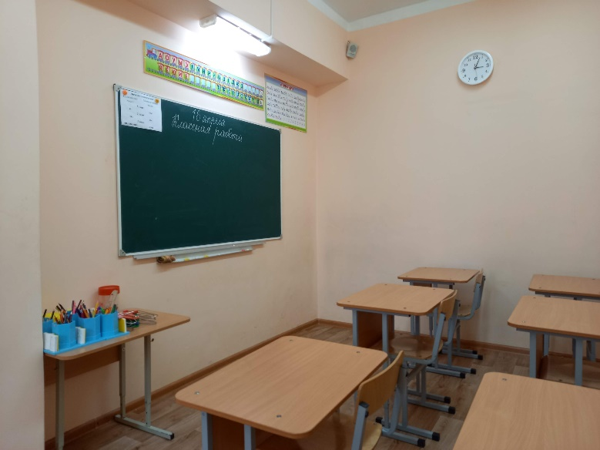
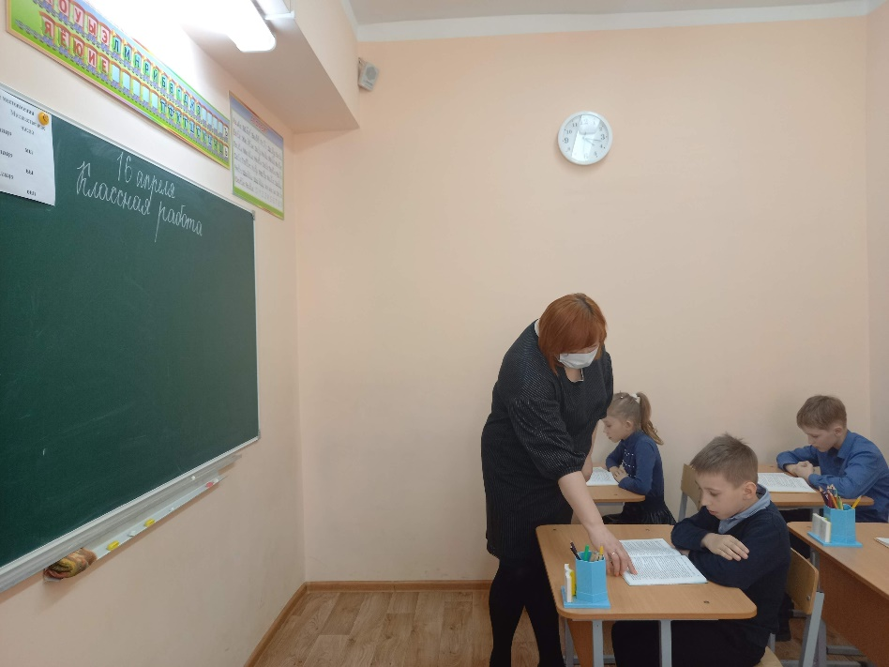
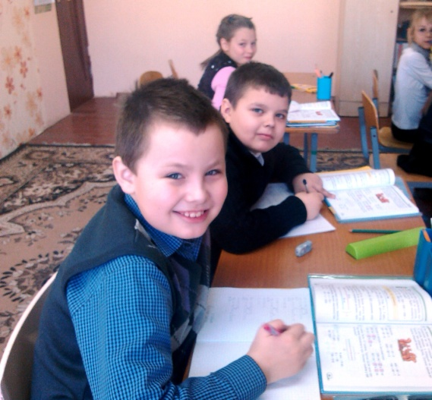
Учебные помещения

Slide 12
Кадровый состав ПЕДАГОГОВ классов интегрированного обучения и воспитания, специального класса
7 УЧИТЕЛЕЙ -ДЕФЕКТОЛОГОВ | 8 УЧИТЕЛЕЙ НАЧАЛЬНЫХ КЛАССОВ | 11 УЧИТЕЛЕЙ ПРЕДМЕТНИКОВ
1 – ВЫСШАЯ КВАЛИФИКАЦИОННАЯ КАТЕГОРИЯ 3 – ПЕРВАЯ КВАЛИФИКАЦИОННАЯ КАТЕГОРИЯ 1 – ВТОРАЯ КВАЛИФИКАЦИОННАЯ КАТЕГОРИЯ 2 – БЕЗ КАТЕГОРИИ | 4 – ВЫСШАЯ КВАЛИФИКАЦИОННАЯ КАТЕГОРИЯ 4 – ПЕРВАЯ КВАЛИФИКАЦИОННАЯ КАТЕГОРИЯ | 2 – ВЫСШАЯ КВАЛИФИКАЦИОННАЯ КАТЕГОРИЯ 3 – ПЕРВАЯ КВАЛИФИКАЦИОННАЯ КАТЕГОРИЯ 4 – ВТОРАЯ КВАЛИФИКАЦИОННАЯ КАТЕГОРИЯ 2 – БЕЗ КАТЕГОРИИ

Slide 13
Инновационный проект
«Внедрение модели формирования толерантности участников образовательного процесса через организацию продуктивного взаимодействия с детьми с особенностями психофизического развития»
Демонстрация и трансляция инновационного опыта
(семинары-практикумы, круглые столы, конференциии, видеоконференции, публикации)
Войтович Е.П. Методы и способы формирования толерантности в учреждении образования у всех участников образовательного процесса (из опыт работы).
Малиновская Н.В. Формирование социальных компетенций учащихся с ОПФР посредством организации сетевого взаимодействия учреждений образования (из опыта работы).
Аршанской Т.Ч. Волонтёрская деятельность как форма формирования толерантности учащихся
«По шагам – в инклюзию», Прысталічча №17, 2022г

Slide 14
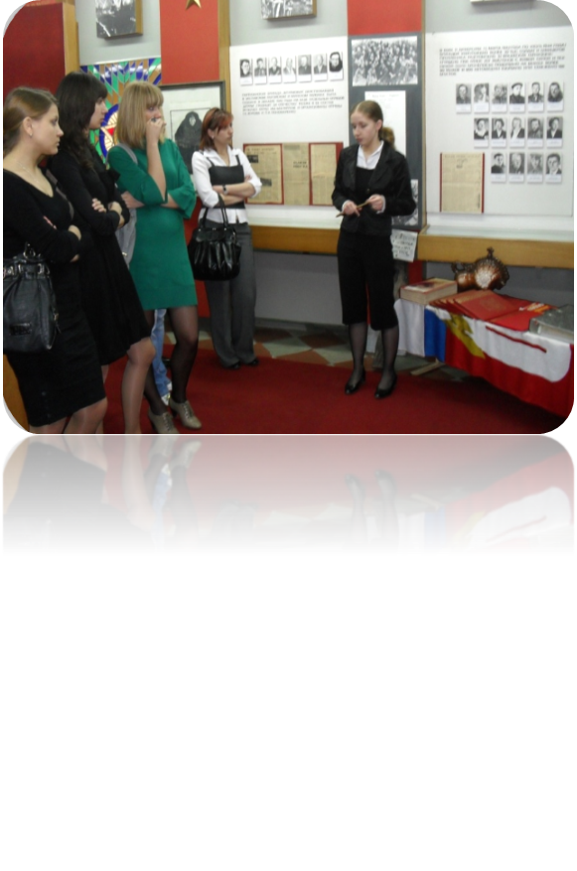
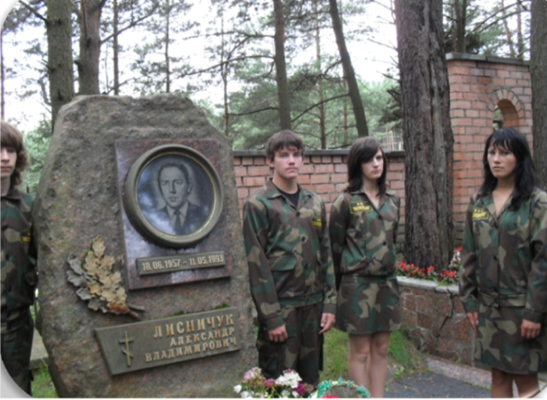
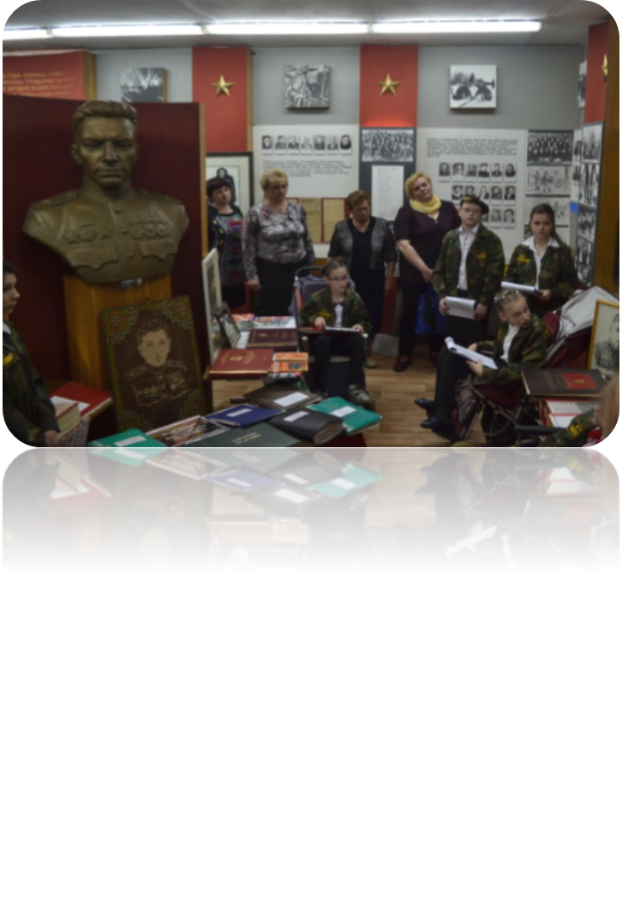
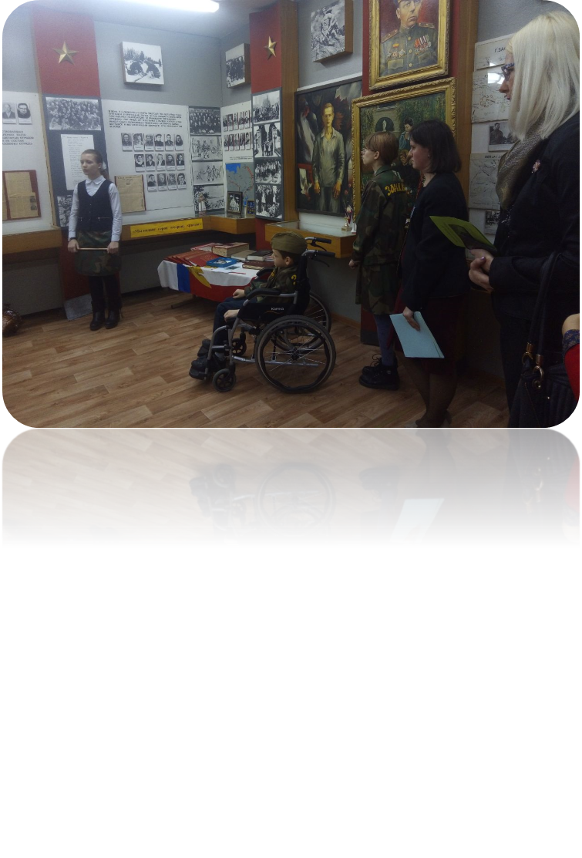
1988 год
Открыт военно-исторический Музей боевой славы
Начал работу клуб боевой славы «Наследники»

Slide 15
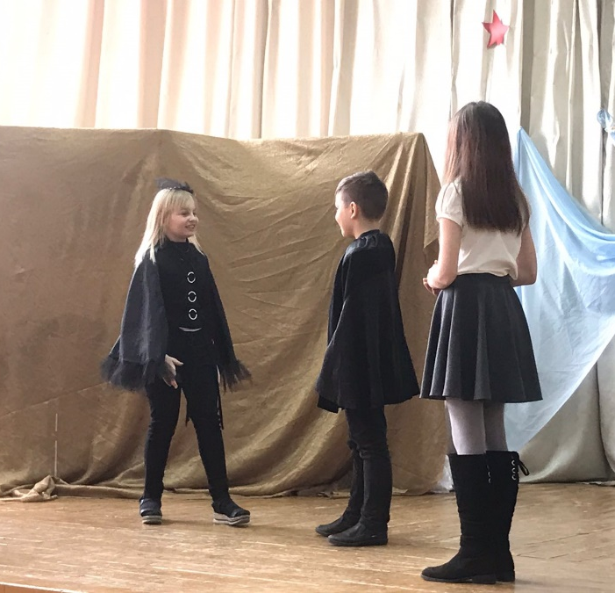
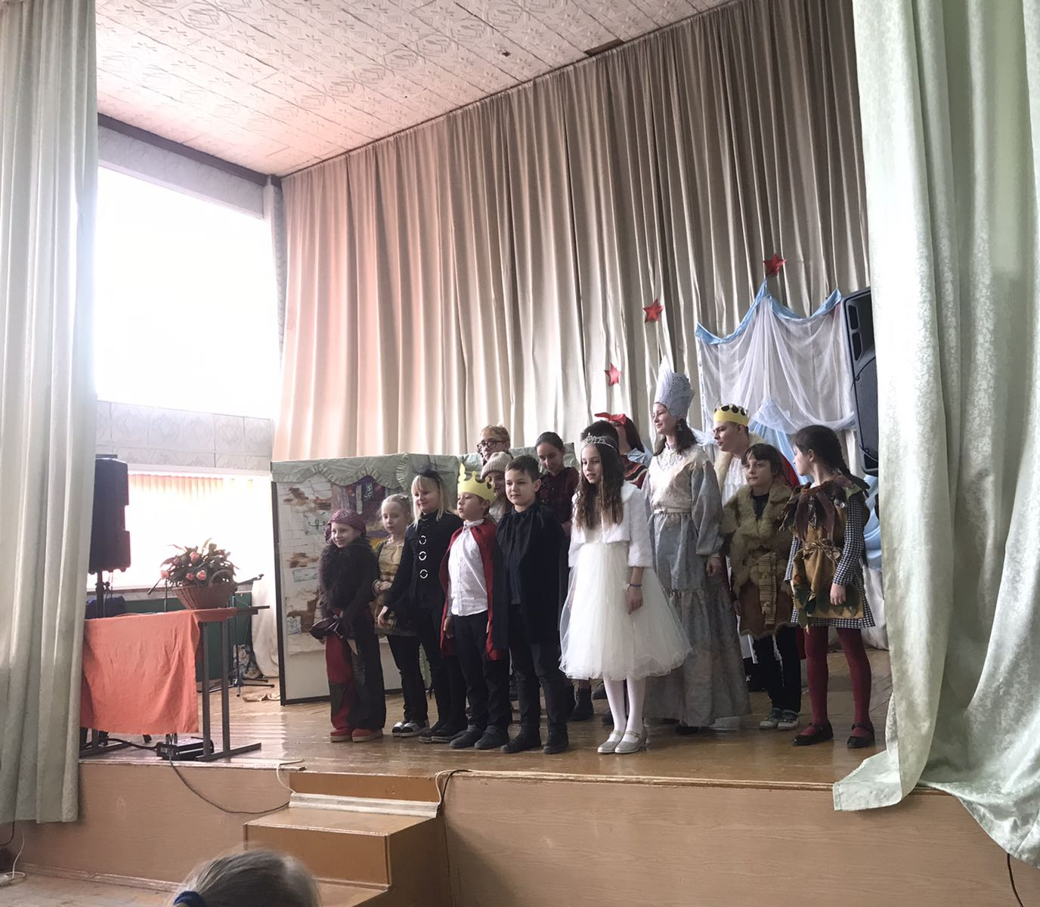
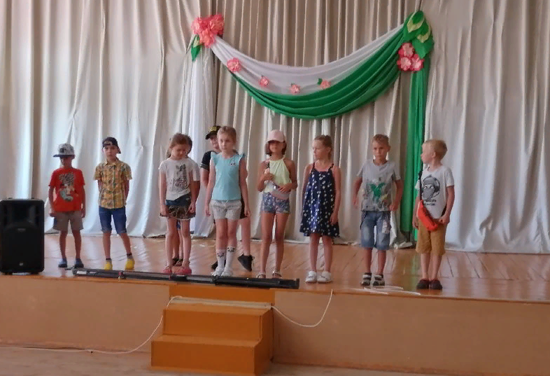
Объединение по интересам
«Кибитка времени»

Slide 16
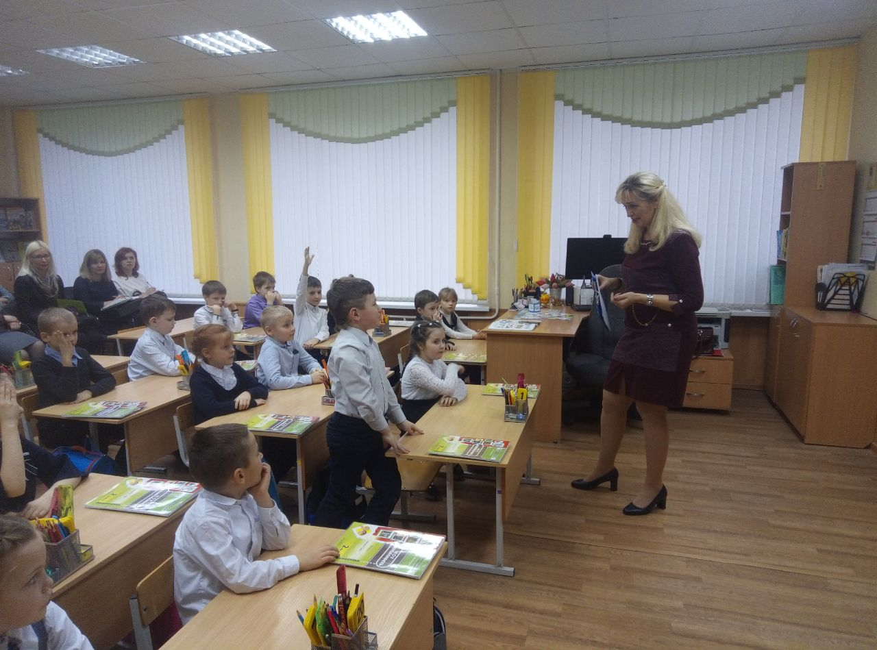
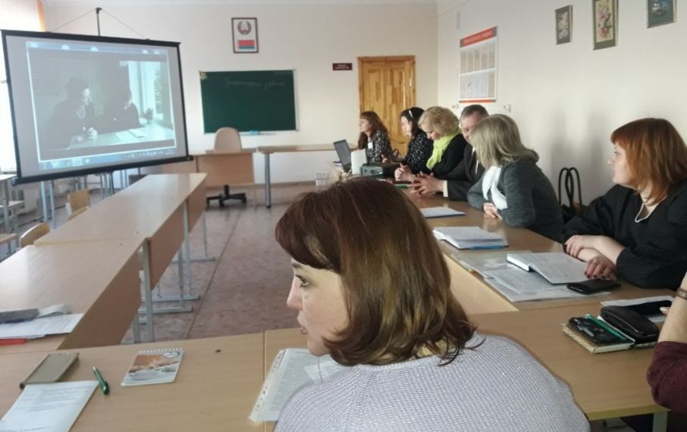
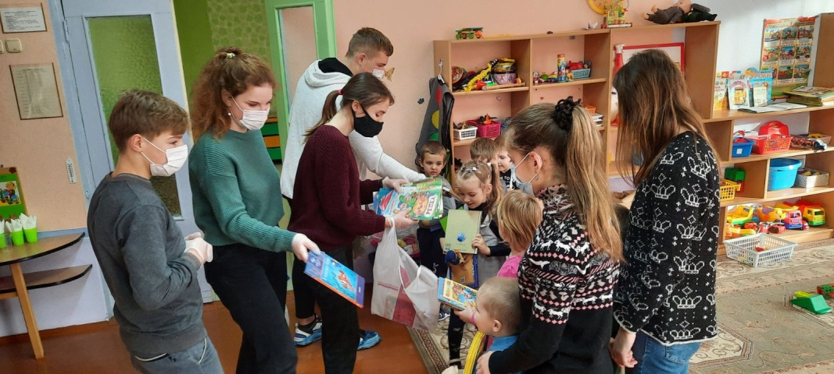
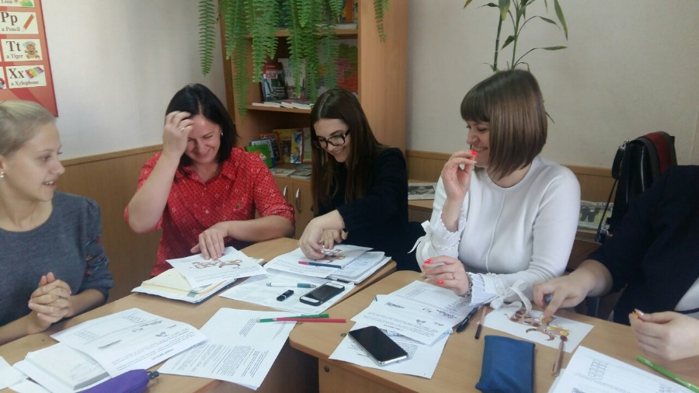
Сотрудничество с ГУО
«ЦКРОиР Минского района»
Методические мероприятия, консультации, семинары-практикумы

Slide 17
Организация образовательного процесса при реализации образовательных программ специального образования в государственном учреждении образования
«Заславская средняя школа №2 им. М.К. Путейко»

